Slide 1
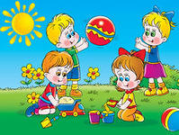
Развивающая среда МКДОУ детский сад с.Харбатово
Старшая разновозрастная группа

Slide 2
Наша группа.

Slide 3
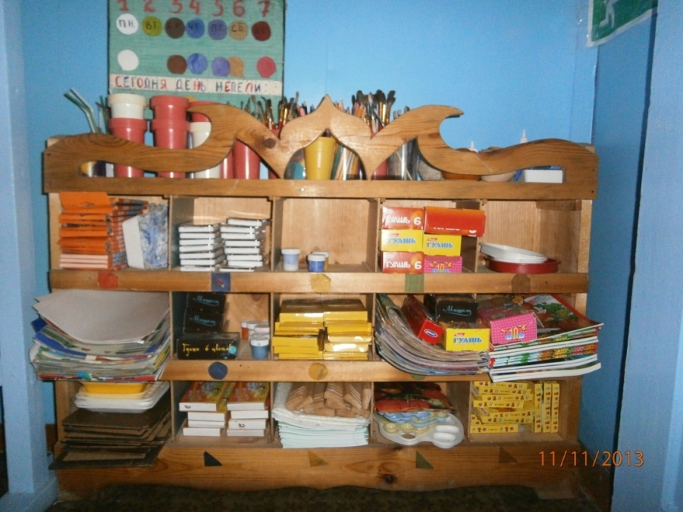
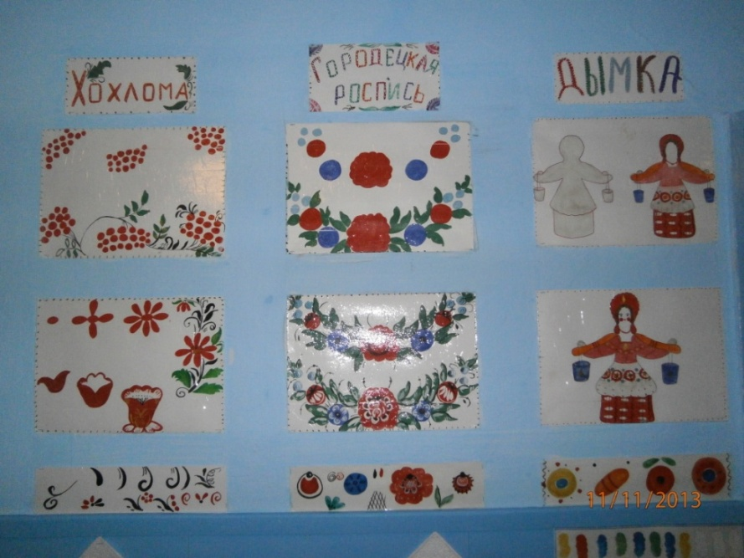
Центр художественного творчества.

Slide 4
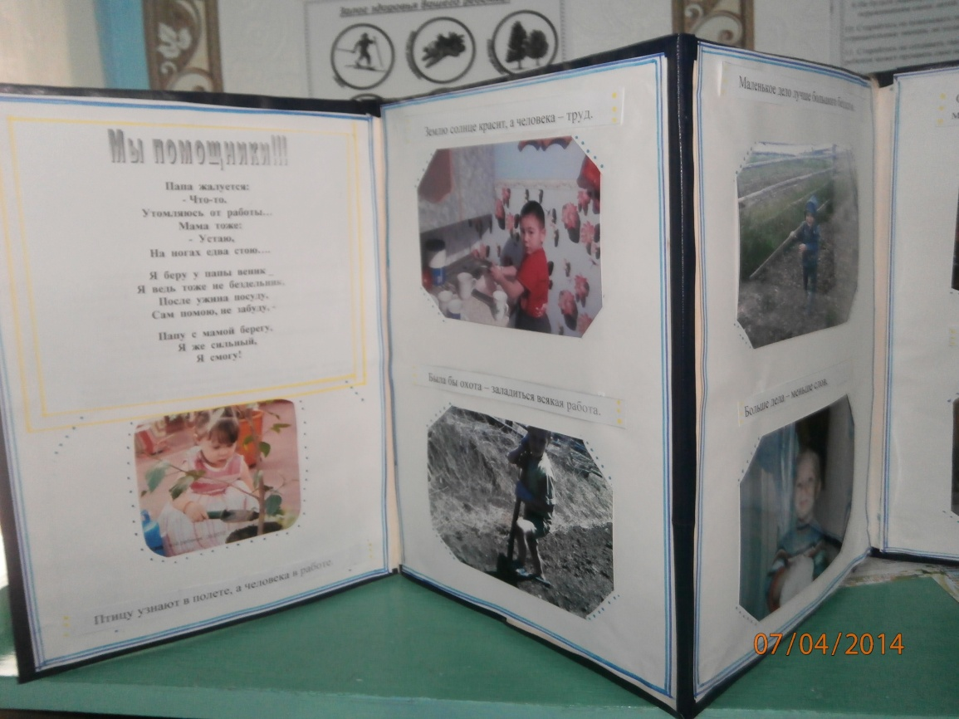
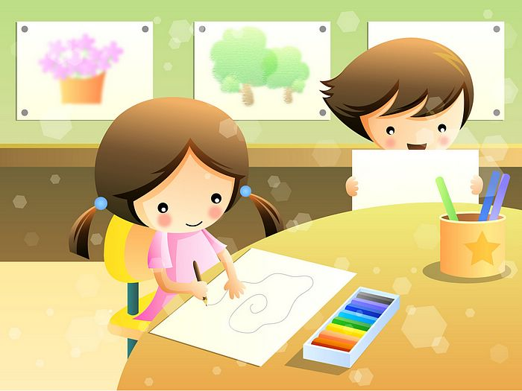
Центр науки и книги.

Slide 5
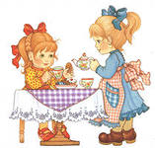
Центр игр и игрушек.

Slide 6
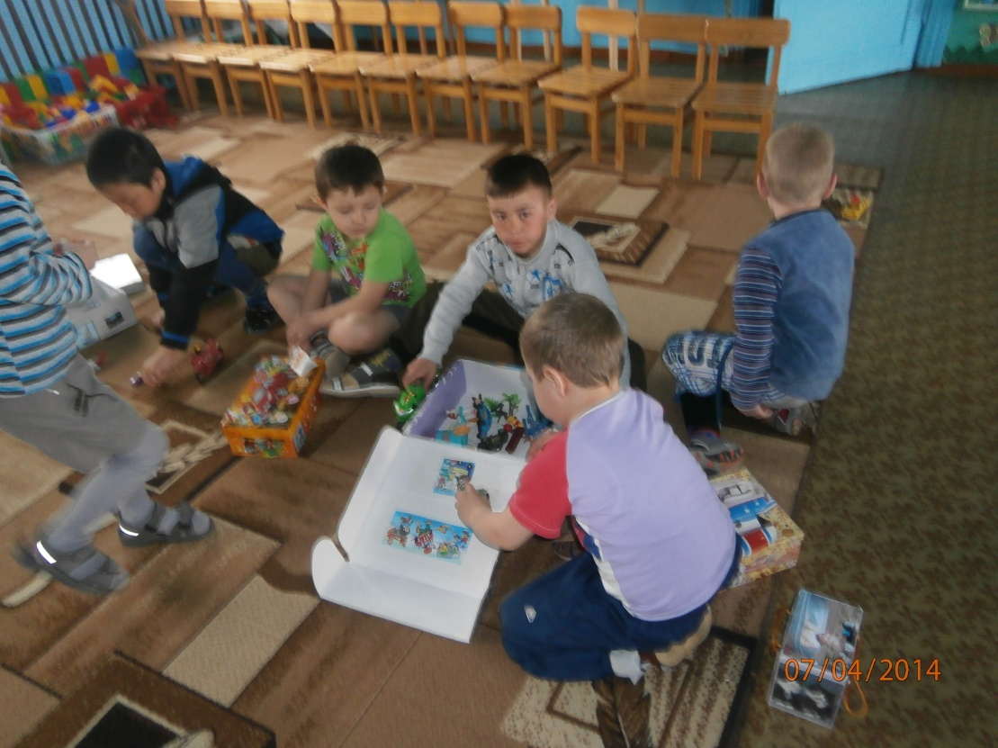
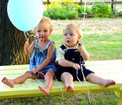
Индивидуальные коробки «радости».

Slide 7
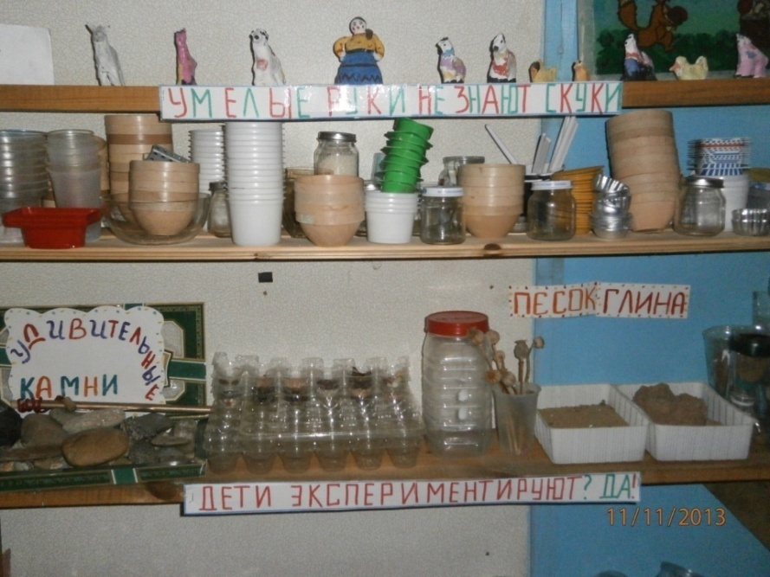
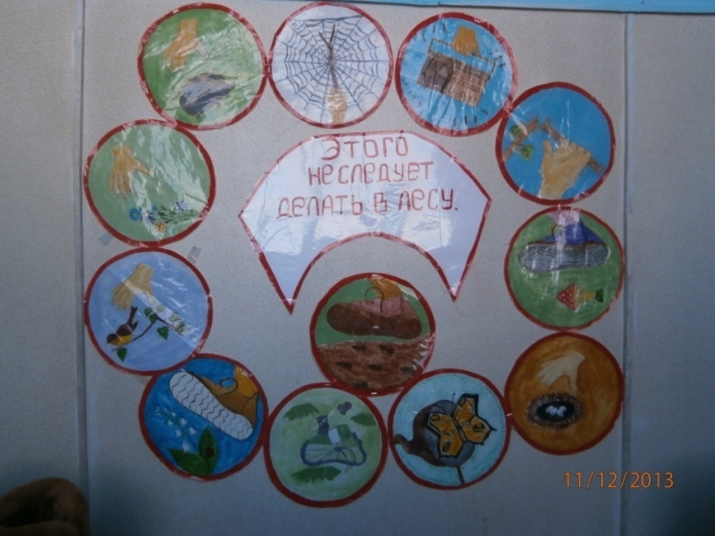
Центр природы и экспериментирования.

Slide 8
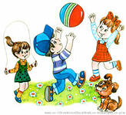
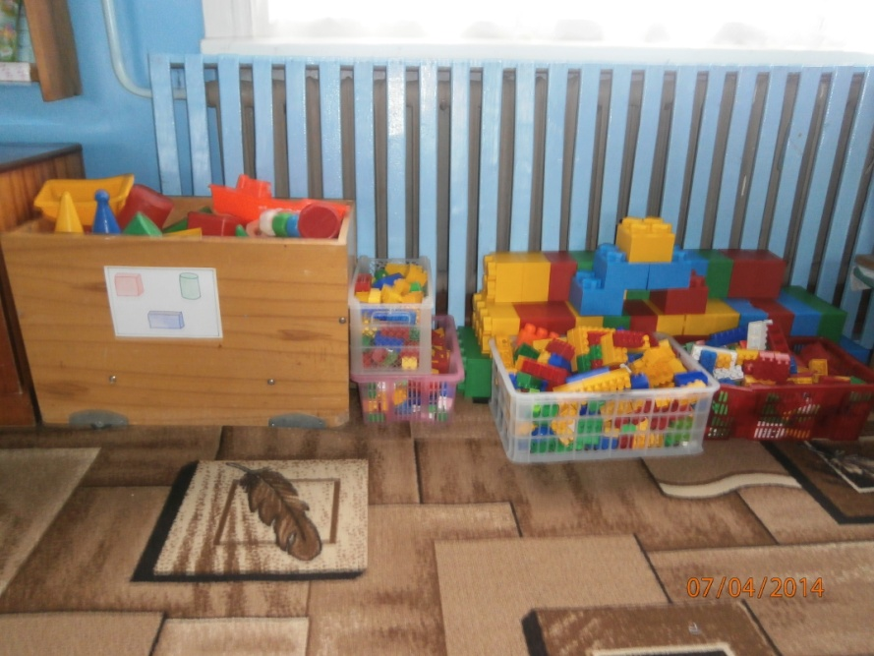
Центр физической деятельности.

Slide 9
Уголок старины.
Центр развивающих игр.

Slide 10
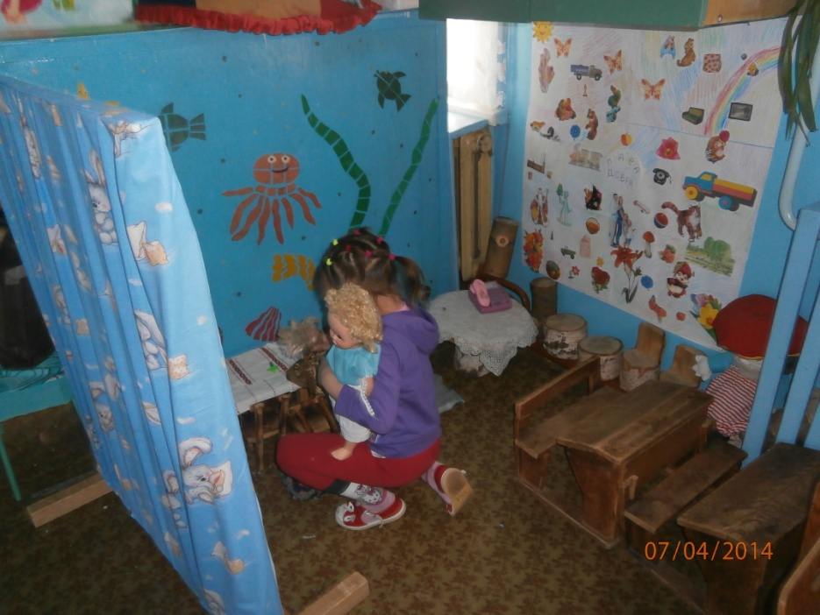
Уголок уединения.

Slide 11
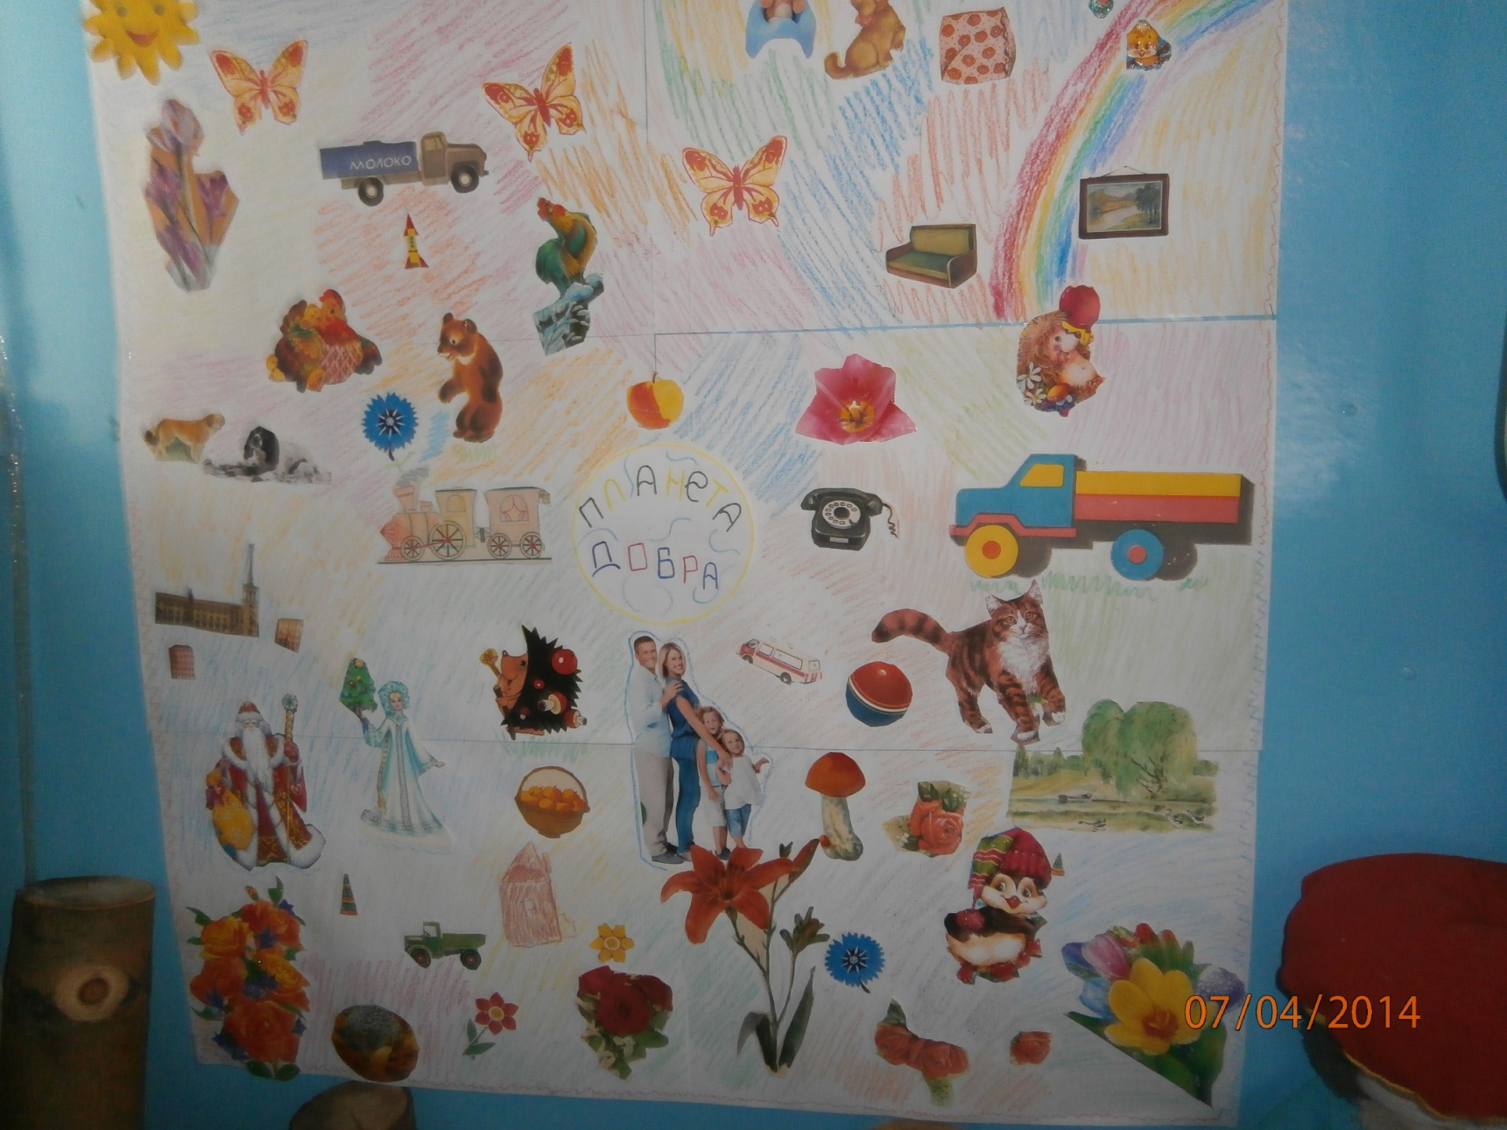
«Планета добра» в уголке уединения

Slide 12
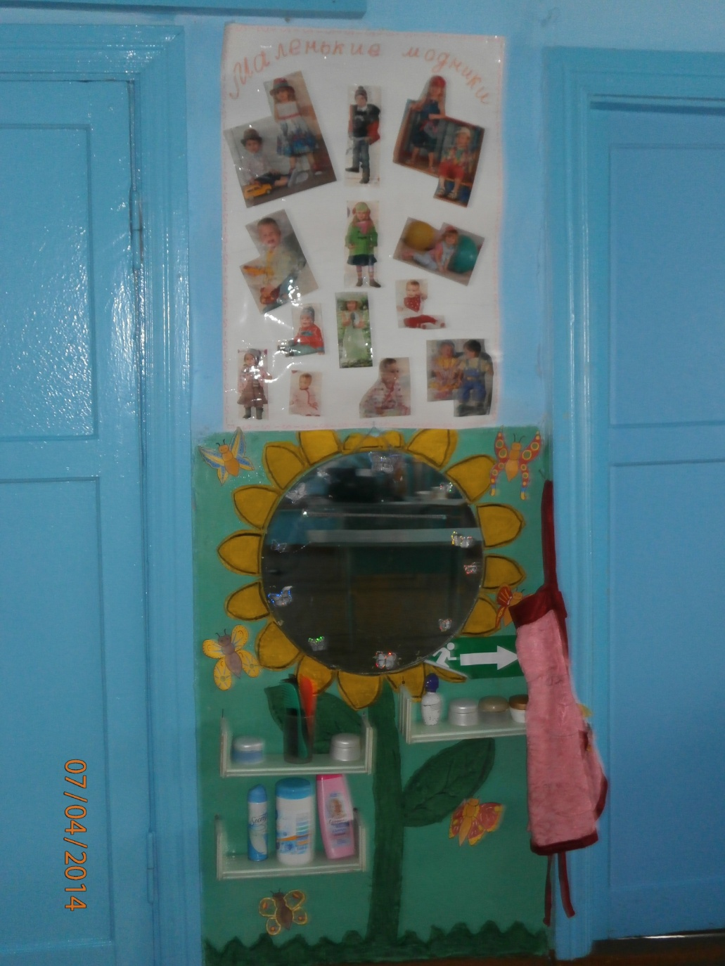
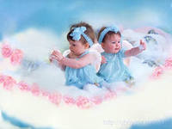
Уголок красоты.

Slide 13
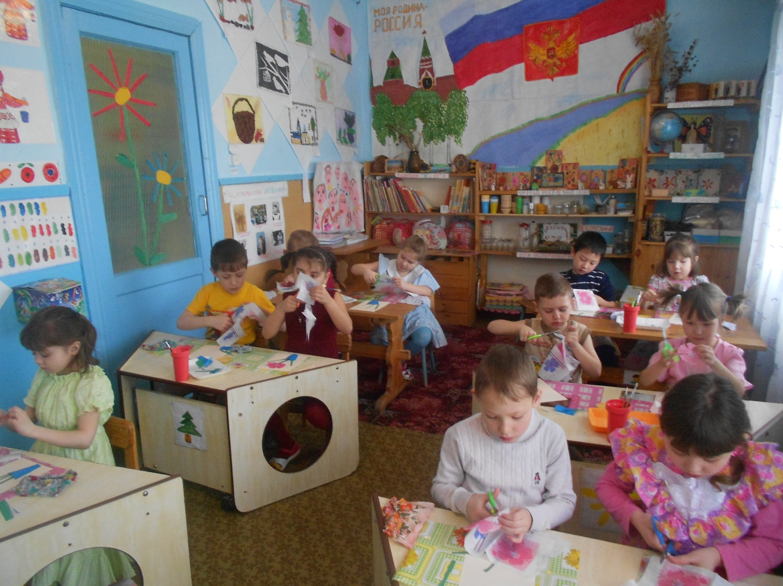
Кабинет для занятий подготовительной к школе группы.

Slide 14
Игры детей — вовсе не игры, и правильнее смотреть на них как на самое значительное и глубокомысленное занятие этого возраста. М. Монтень

Slide 15
Спасибо за внимание!
Выполнила: воспитатель Дятлова Е.А.

